Slide 1

Innovative approaches to teaching
Helsinquia – 6 a 10 agosto

Slide 2
Innovative approaches to teaching
22 FORMANDOS
Portugal
Espanha
Grécia
Alemanha
Hungria
Croácia
Eslovénia
Bulgária
França – Reunião
Polónia
2 FORMADORES
Índia
República Checa

Slide 3
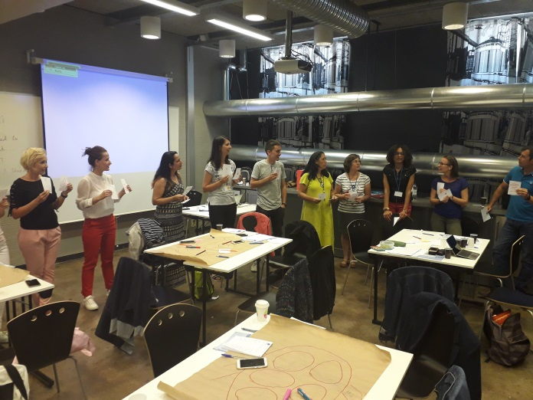
Innovative approaches to teaching –
Abordagens inovadoras para o ensino
Este curso prático pretendia:
- melhorar a qualidade do ensino
- melhorar a eficácia do processo de aprendizagem em contexto de sala de aula
- melhorar o trabalho colaborativo
- Incentivar
- criatividade
- trabalho de projeto
- integração de alunos minoritários
- usar as TIC como ferramenta para desenvolver o pensamento crítico e o trabalho colaborativo

Slide 4
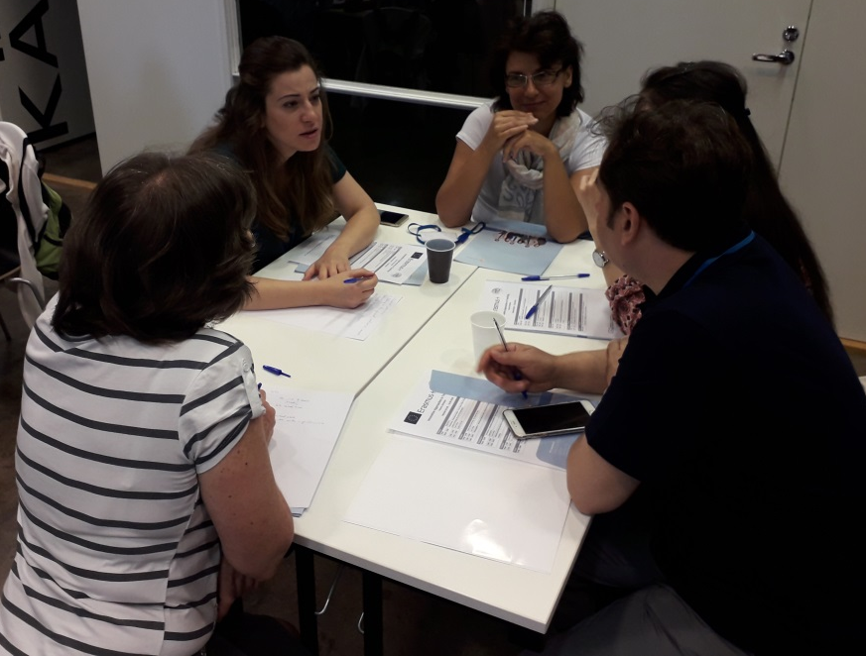
Innovative approaches to teaching
O conteúdo temático e interdisciplinar foi introduzido em módulos:
Competências do Século XXI
Pensamento Crítico e Criativo
Inquiry-based learning, task-based learning (Aprendizagem baseada na investigação,
aprendizagem baseada em tarefas) centrado no aluno, aprendizagem ativa
Uso das ferramentas TIC para a avaliação
Aulas multiculturais
Adaptação de materiais didáticos (turmas diferenciadas)
Metacognition – Metacognição (à consciência e ao Auto monitorização do ato de aprender), ensinando os alunos a aprender
TIC como ferramenta para o desenvolvimento da criatividade e pensamento crítico
Avaliação formativa vs. sumativa: rubricas, checklists, avaliação pares, auto e hétero avaliação

Slide 5
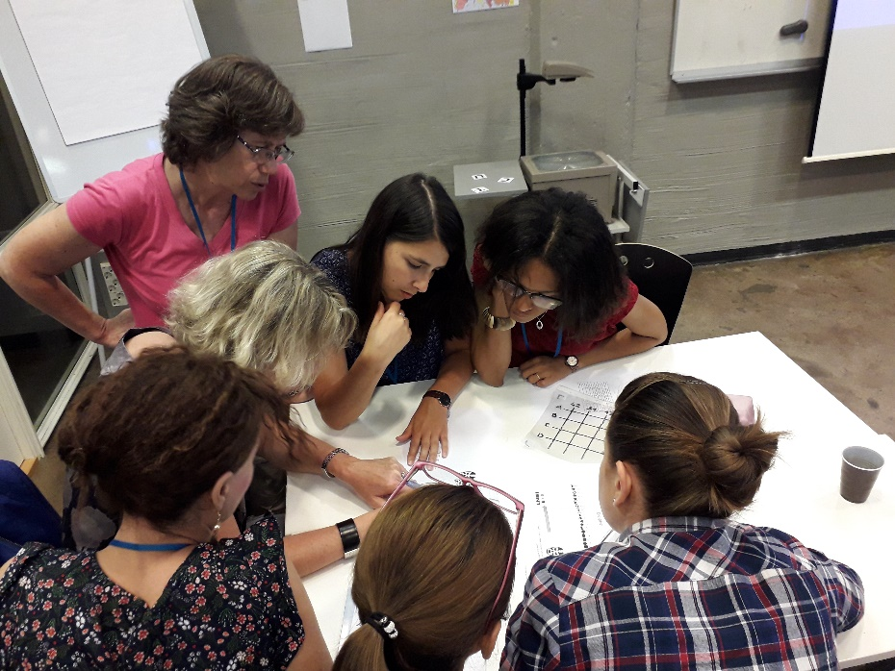
Innovative approaches to teaching
Os trabalhos desenvolveram-se em grupo.
A seleção dos grupos foi sempre diferente:
- aleatória;
- áreas de interesse como teatro, música, desenho, etc.;
- questões cuja resolução levava à mesa de trabalho do grupo;
- cartões com animais, mas que exigiam a sua mímica;
- fazer corresponder frases;
- entre outros.

Slide 6
Innovative approaches to teaching
Trabalho colaborativo:
A maioria das tarefas apresentadas fomentaram o trabalho colaborativo.
A primeira tarefa evidenciou de imediato a vantagem de trabalhar em grupo, (sozinhos estaríamos horas para resolver os enigmas/tarefas/atividades), os mais tímidos sentiram-se integrados, o grupo criou laços de coesão/espírito de equipa, melhorámos a capacidade de comunicação, fomentou-se a Auto estima/satisfação de conclusão de tarefas com êxito.
A maior parte das atividades culminou em conclusões teóricas, extraídas a nível pessoal, do grupo de trabalho e do grupo turma. Evitou-se o ensino centrado no formador/professor enquanto comunicador favorecendo o learning by doing.

Slide 7
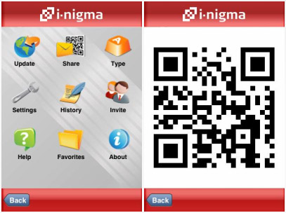
Innovative approaches to teaching
Competências do século XXI
Literacia Financeira,
Literacia em Saúde,
Literacia Ambiental,
Skills de Comunicação e Colaboração,
Pensamento Crítico e Skills de Resolução de Problemas,
Criatividade e Inovação,
Habilidades de Vida e de Carreira,
Liderança e Responsabilidade,
Skills Sociais e Transculturais,
Literacia Digital
Fizemos todos o download do i-nigma e posterior a correspondência da palavra chave com a definição.

Slide 8
Innovative approaches to teaching
Pensamento crítico e criativo
1. Cada uma das linhas das tabelas foi-nos fornecida recortada.
Para poder atribuir cada uma das linhas a uma das colunas, acabámos por debater em grupo cada um dos conceitos e significados.

Slide 9
Innovative approaches to teaching
Pensamento crítico e criativo – development of thinking skills, of critical, socially-engaged intelligence
Inquiry-based learning: aprendizagem ativa - colocar questões, problemas e cenários
1. Testámos uma tarefa em que procurávamos soluções em grupo para a escassez de recursos (sala s/cadeiras).
2. O seguinte passo foi questionar o grupo sobre o montante que estariam dispostos a pagar pela cadeira.

Slide 10
Innovative approaches to teaching
Task based learning – aprendizagem baseada em tarefas: Pré-tarefa/ Tarefa/ Revisão (Pós-tarefa)
1. Qual era mais frio, o polo norte ou o polo sul? – Deu-se exercício V/F, soluções, texto para esclarecer
2. Eu saltei do Empire State Building – escrever artigo a partir de um conjunto de frases.
Tarefa: Método PPP – Presentation –
- Practice –
- Production –
Tipos de questões: controversas, problemas, mistérios, abertas ou fechadas - essenciais
Tipos de tarefa: Atividade de lacuna de informação; Atividade de raciocínio; Atividade de gap de opinião
Após a tarefa: Corrigir o trab. uns dos outros, texto para clarificar, apresentação, montagem, etc.

Slide 11
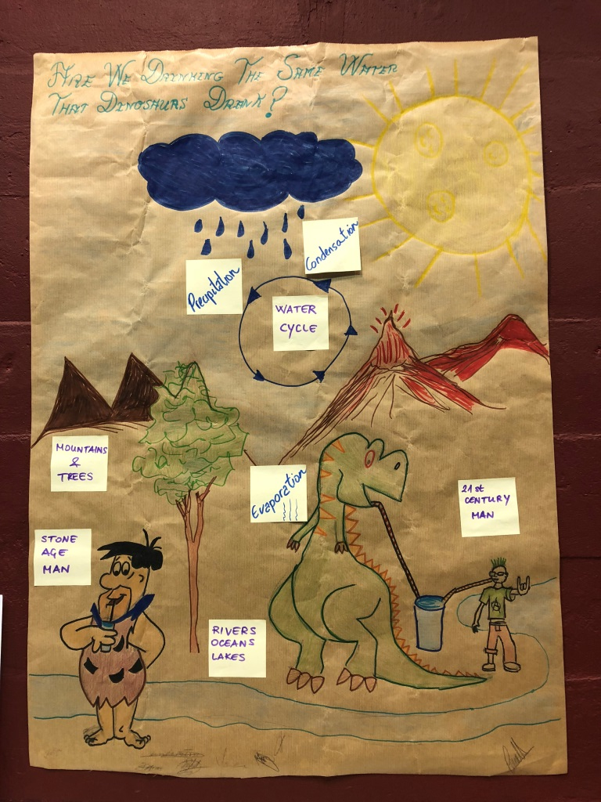
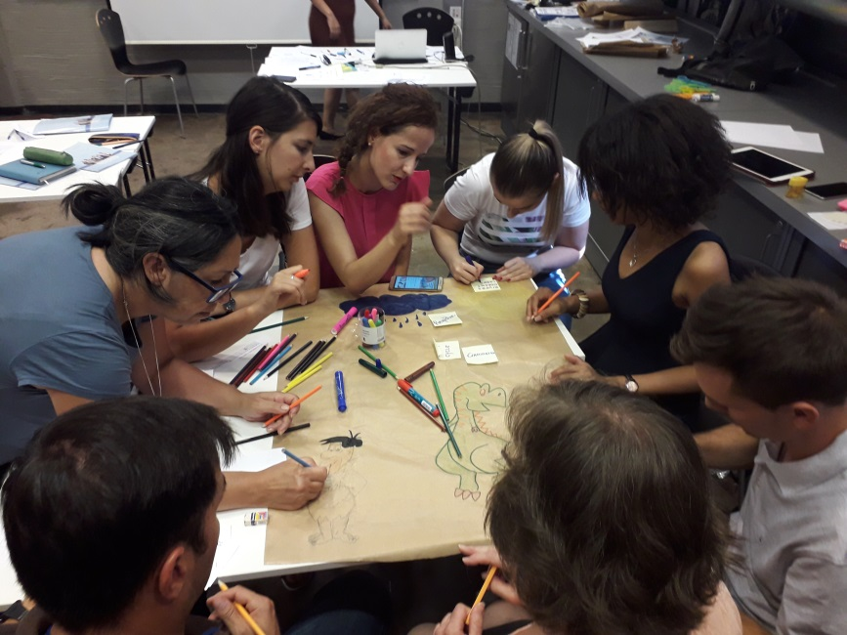
Innovative approaches to teaching
Adaptação de materiais didáticos (turmas diferenciadas)
Teoria das Múltiplas inteligências de Gardner –
respeitar as diferenças e ritmos de aprendizagem
Questão – Os dinossauros beberam a mesma água
que nós hoje bebemos?
Representar ciclo da água, através de:
- Música
- Dramatização
- Desenho
- Quadro síntese

Slide 12
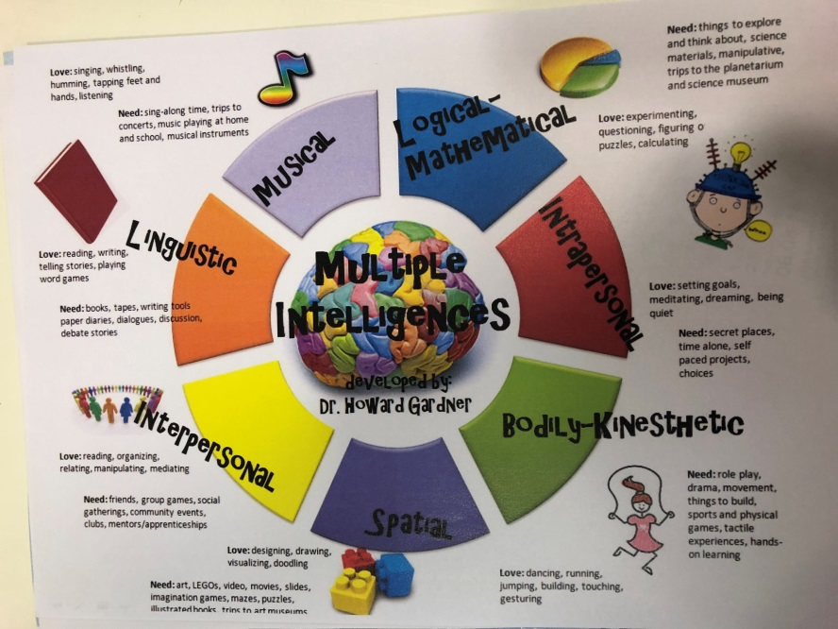
Innovative approaches to teaching
Conteúdo: Teorema de Pitágoras
Explicação diferente para cada tipo de Inteligência:
- Corporal-cinestésica ( através do corpo vertical encostado a uma parede)
- Espacial (blocos de construção)
- Lógico- matemática (fórmula)
- Linguístico (descrever a fórmula)
- Música (a letra associa mnemónica para fórmula)
- Interpessoal (atividade de grupo)

Slide 13
Innovative approaches to teaching
TIC como ferramenta para o desenvolvimento da criatividade e pensamento crítico:
QR code criator, idêntico ao I-nigma
Edpuzzle – Usa vídeos para os alunos verem em casa, com as nossas explicações, com legendas, comentários ou até com questões para eles responderem. Permite usar a aula como espaço mais interativo e em aula inversa.
Joinquizizz – Colocar questionários através da net, na sala ou fora da sala, através de código.
Clickers – Escolhido o tema, os alunos respondem a questões muito variadas colocadas pelo professor na aula ou em casa, usando PC, i-pad ou chromebook
Plickers – Com sistemas de cartões plastificados e numerados( nº do aluno), telemóvel e computador, usados em questionários com 4 respostas, e que permite visualizar os resultados de imediato.

Slide 14
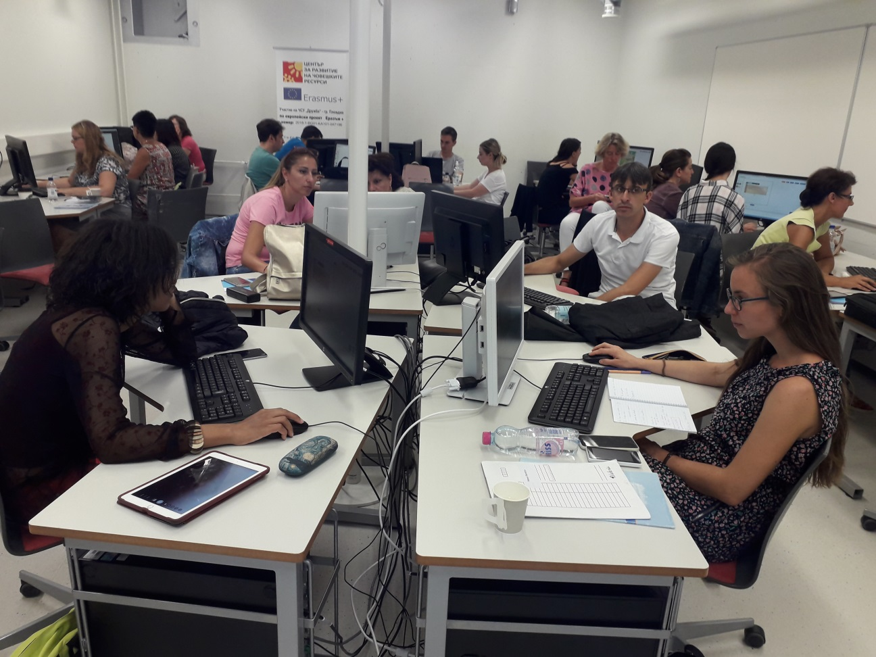
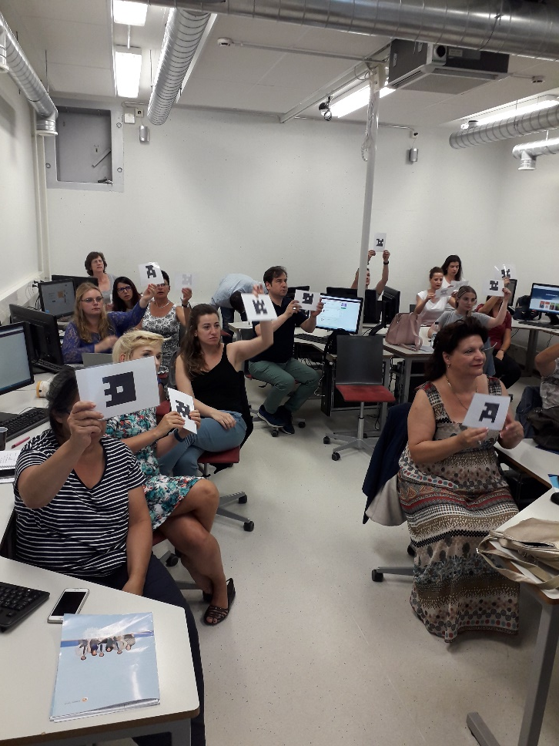
Innovative approaches to teaching

Slide 15
